Slide 1
CNN (Convolutional Neural Network)
https://youtu.be/Ex7rEXvIOps

Slide 2


CNN이란
CNN Layer
CNN 실습

Slide 3
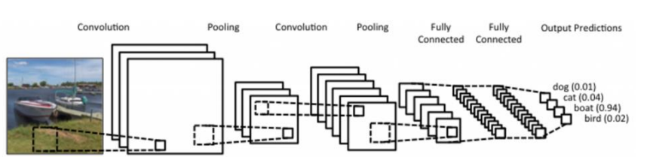
CNN이란?
Convolutional Neural Network(CNN, ConvNet)
이미지의 공간 정보를 유지하면서 인접 이미지와의 특징을 효과적으로 인식
● 기존 신경망의 3차원 데이터를 1차원으로 변환하는 과정에서 공간정보 손실
Convolution Layer와 Pooling Layer를 통해 이미지의 특징을 추출
마지막 단의 Fully Connected Layer(Dense Layer)를 통해 이미지의 클래스를 분류

Slide 4
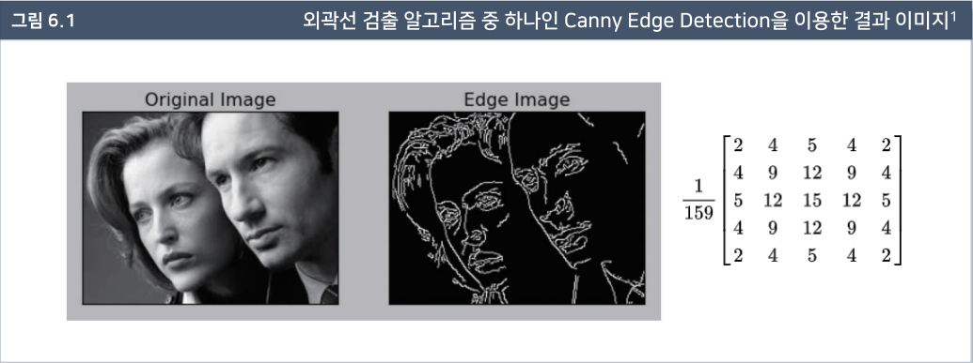
CNN이란?
Convolutional Neural Network(CNN, ConvNet)
잘 정리된 데이터와 달리 이미지에서는 연구자가 스스로 특징을 추출해야 한다.
시각적 이미지를 연구하는 분야에서는 이미지에서 특징을 추출하기 위한 다양한 알고리즘이 개발되었다.

Slide 5
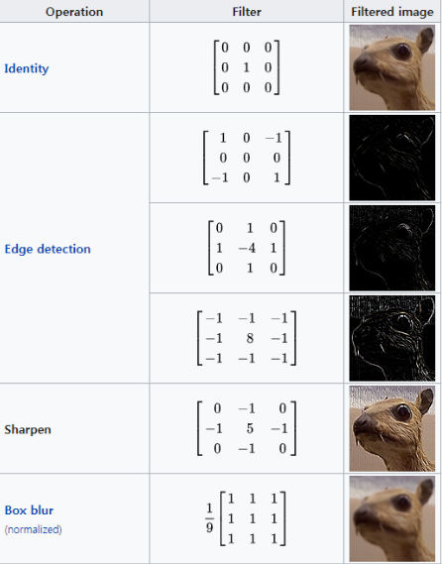
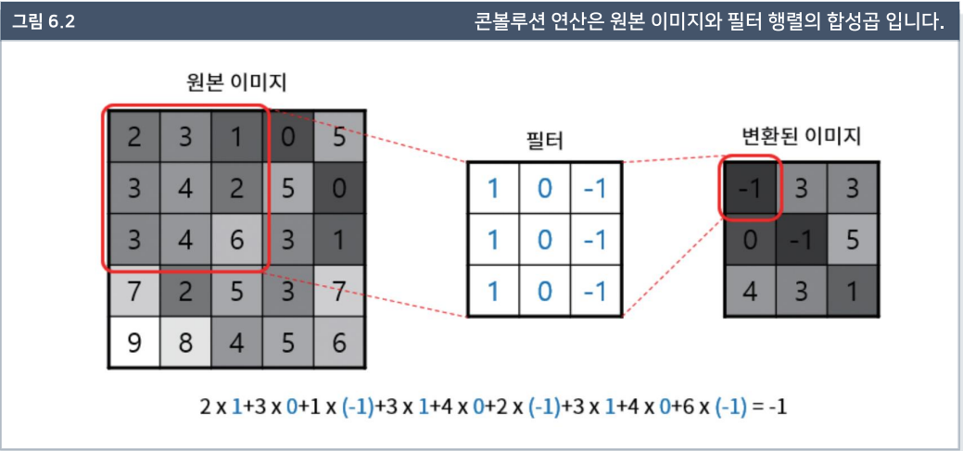
CNN이란?
Convolutional Neural Network(CNN, ConvNet)
합성곱 신경망이라고도 불리는 이것은 필터링 기법을 인공 신경망에 적용하여 이미지를 더욱 더 효과적으로 처
리하기 위해 컨볼루션 네트워크 논문(LeCun, 1989)에서 처음 소개 되었다.
콘볼루션 연산은 원본 이미지와 필터 행렬의 합성곱

Slide 6
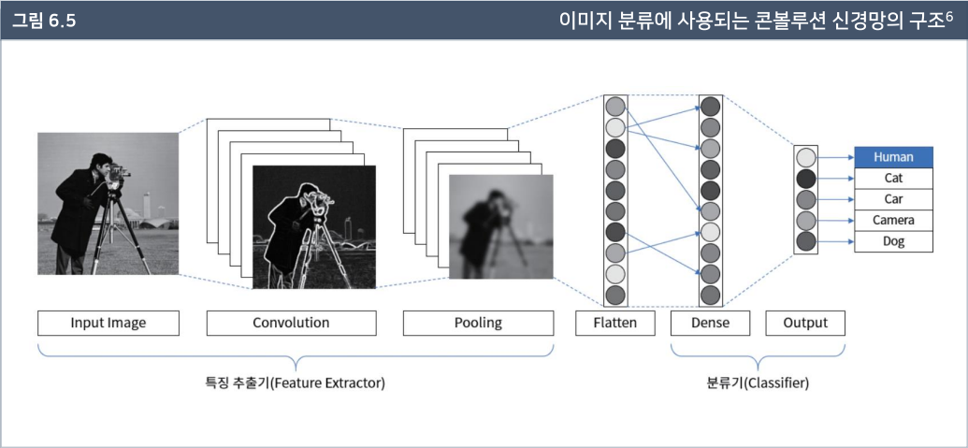
CNN Layer
CNN Layer
이미지 분류를 위한 콘볼루션 신경망은 특징 추출기(Feature Extractor)와 분류기(Classifier)가 합쳐진 상태

Slide 7
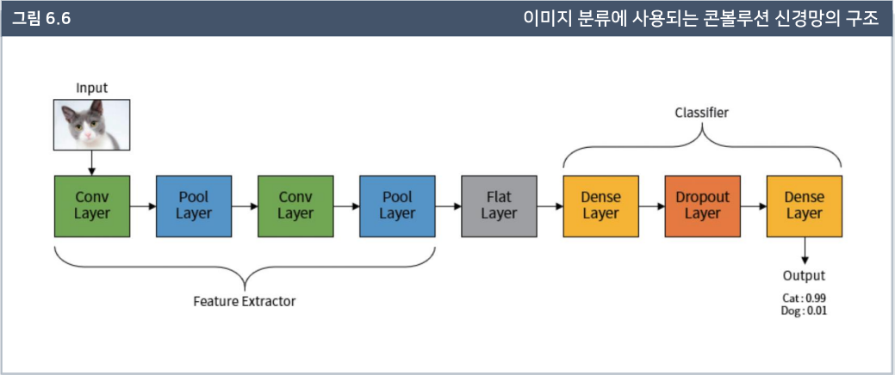
CNN Layer
CNN Layer
특징 추출기(Feature Extractor)에는 콘볼루션 레이어와 풀링 레이어가 교차되며 배치된다.
분류기(Classifier)에는 Dense 레이어가 배치되고 과적합을 막기 위한 드롭아웃 레이어가 Dense 레이어 사이에 배치

Slide 8
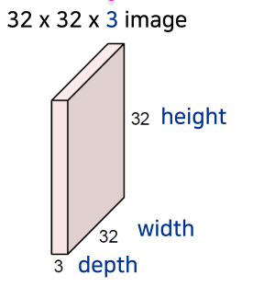
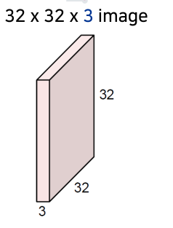
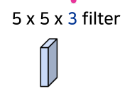
CNN Layer
Input Layer Convolution Layer
Filter의 depth는 항상 Input의 depth와 같아야 함.
이 층에서 학습한 파라미터 수는 5x5x3+1

Slide 9
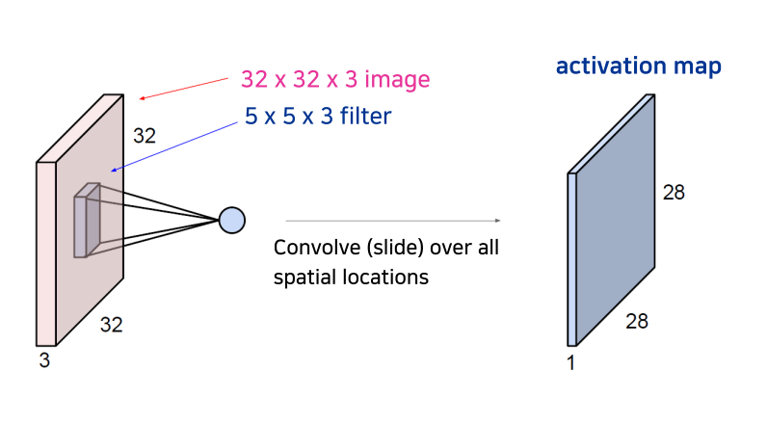
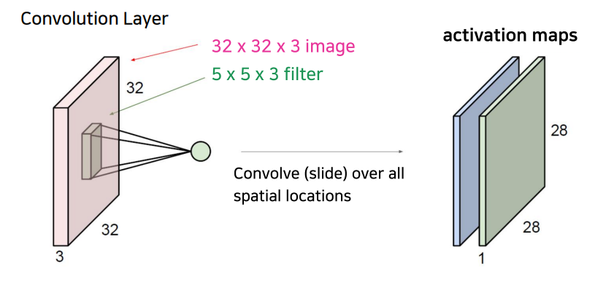
CNN Layer
Convolution Layer
→ 계속 쌓다보면 이미지의 정보 손실. Padding 기법을 적용.

Slide 10
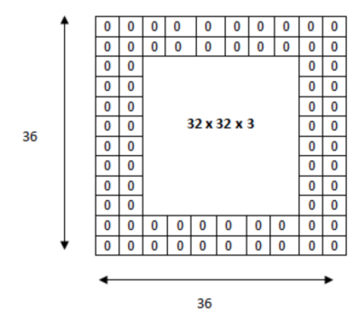
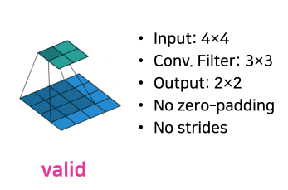
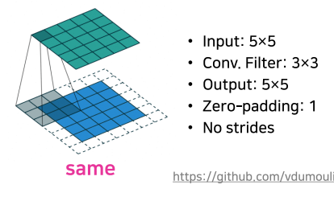
CNN Layer
Convolution Layer
Padding
Activation map이 input 이미지와 동일한 크기를 유지하기위해 사용하는 값
Conv Layer 수행 후 output 크기가 줄어든다. → 원본 input 데이터에 대한 손실 방지위해 Padding 적용
원본의 크기를 유지할 수 있도록 일정 숫자로 채움 → 일반적으로 zero padding
(filter size -1)/2로 패딩을 한다 → Stride가 1일 경우

Slide 11
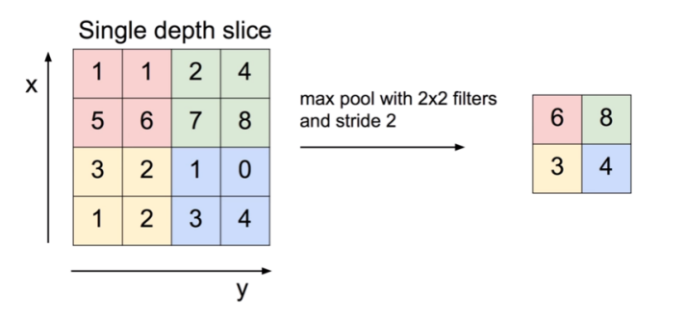
CNN Layer
Pooling
Resize 또는 Sampling을 의미 즉, 사이즈 변환을 의미함
→ 블록에서 최댓값(max pooling) 또는 평균값(average pooling) 방식
Pooling → 작은 변화에 민감하지 않게 됨, 파라미터를 줄이고 Overfitting 억제
일반적으로 CNN에서 Max Pooling 방식을 사용
Resize 되는 이미지의 크기는 filter와 stride와 관계가 있다.
2 x 2 filte에 stride 2를 적용하는 max pooling의 경우 2 x 2로 resize 됨

Slide 12
CNN Layer
Fully Connected Layer
CNN은 전처리 과정을 통해 이미지의 특징을 추출, Fully connected 과정을 통해 이미지를 분류
Conv. Layer나 pooling Layer의 경우
이전 layer의 작은 부분과 연결되어 연산을 수행. 공간적으로 떨어진 부분과 무관
Fully connect layer의 경우
모든 node가 모든 output에 연결되어 있어야 함.
fully connect 레이어는 가장 나중에 연결하며, 레이어 단수의 제한은 x
→ 연산량이 많이 필요하므로 일반적으로 1~2 단의 layer만을 구성

